Slide 1
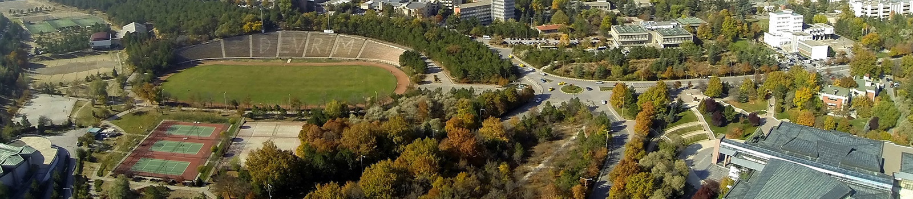
ODTÜ-MD
Enerji Komisyonu Enerji
26 Şubat Toplantı Tutanağı

Slide 2
Katılımcı Listesi
Ahmet Erbil Nalçacı
Arif Aktürk
Arif Künar
Barış Feridun Arıkan(barisarikan10@gmail.com)
Budak Dilli
Emin Bilen
Erdal Coşkun
Erdinç Tezcan
Esin Eren
Fuat Tiniş
Gökhan Evren
Hasan Türkyener
İrfan Uçar
İsmail Özdamar
Mahir Kırmızı
Mustafa Tuygun
Mücella Ersoy
Müge Kekeç
Nilgün Ercan
Oğuz Türkyılmaz
Orhan Aytaç
Recep Buğra Mercan
Songül Erman
Şafak Baykal(safak.baykal@endoks.com)
Ümit Özdemir
Yusuf Bayrak

Slide 3
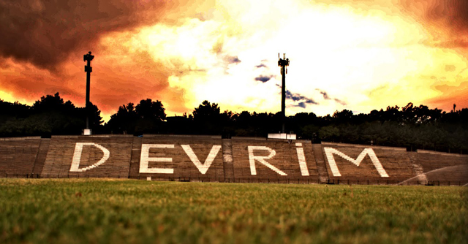
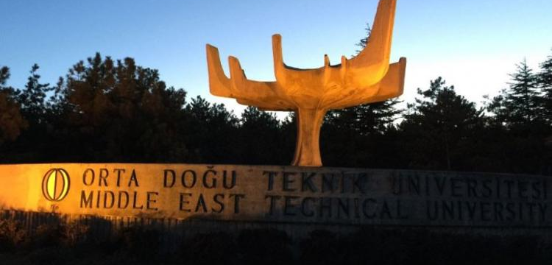
Notlar
Enerji ve Tabii Kaynaklar Bakanlığı’ndan sayın Dr. Fazıl Kaytez «Şebeke Arz Güvenliğinde Elektrik Depolama Sistemlerinin Şebeke Entegrasyonu ve Gelecek Vizyonu» sunumunu gerçekleştirmiştir.
2 Mart Cumartesi günü yapılacak olan panelle ilgili katılımın artırılmasına yönelik bilgilendirme yapılmıştır.
Komisyon başkanının, sayın Dr. Fazıl Kaytez’e teşekkür belgesini ve hediyesini takdim ettikten sonra toplantı sonlandırılmıştır.

